Slide 1
A tutti i papà
Im*possibile galleria delle emozioni vissute con i propri bambini
Marzo 2020

Slide 2
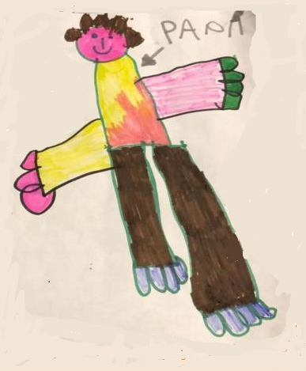
Affidiamo alle pagine di un libro i nostri migliori auguri

Slide 3
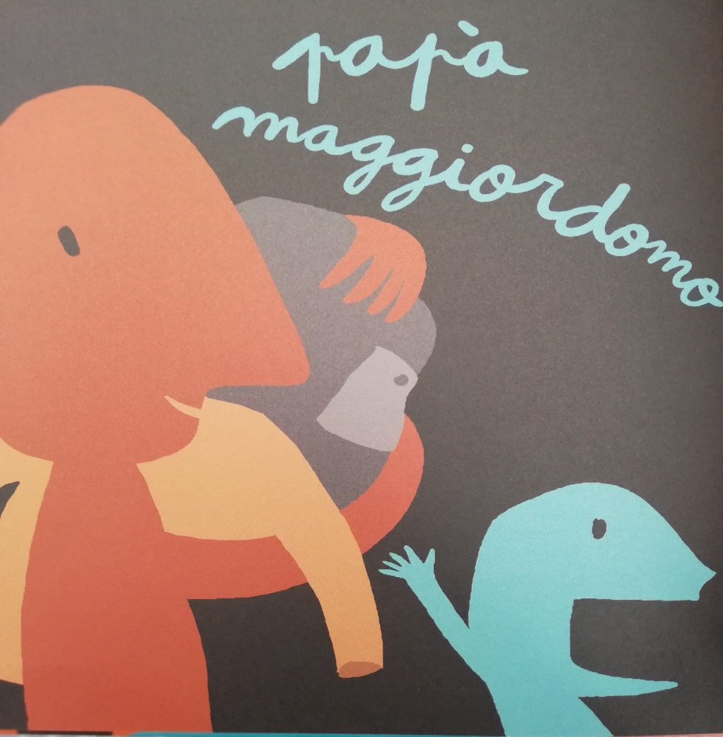

Slide 4
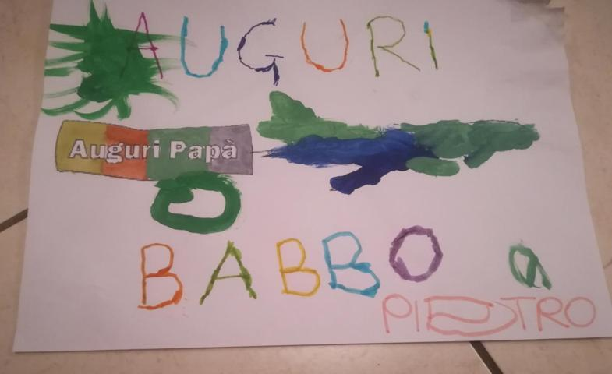

Slide 5
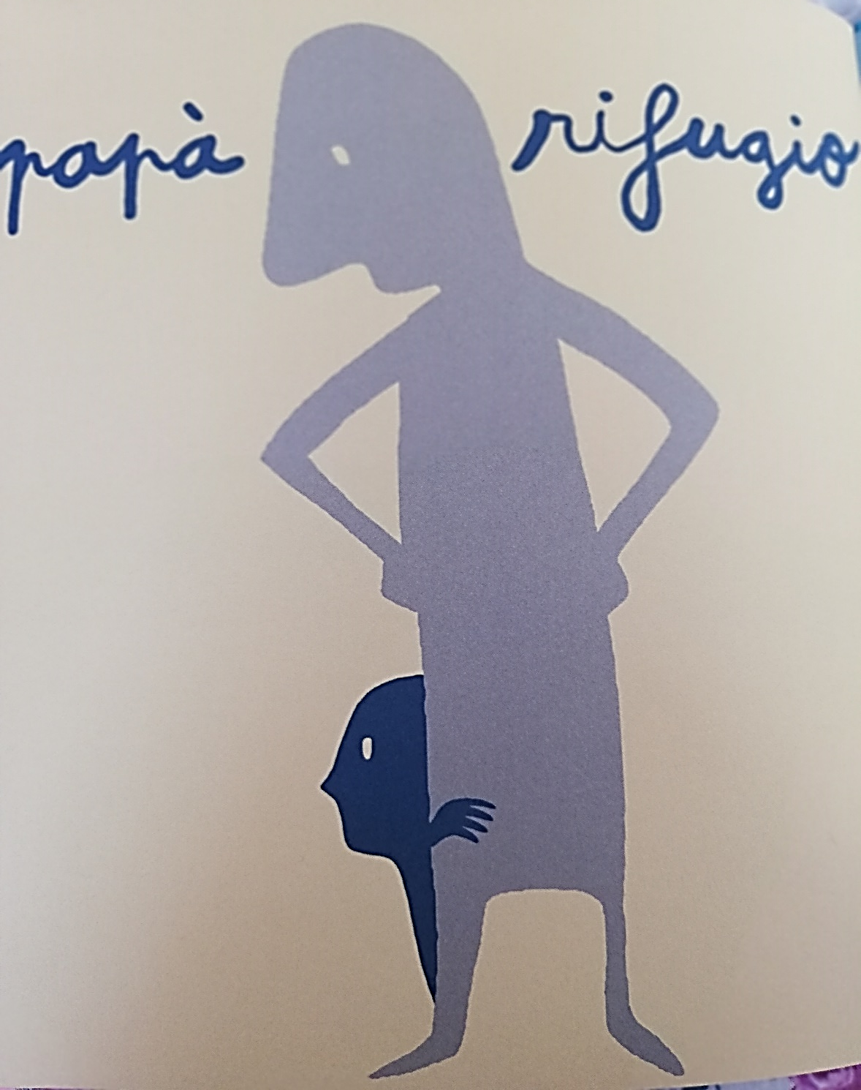

Slide 6
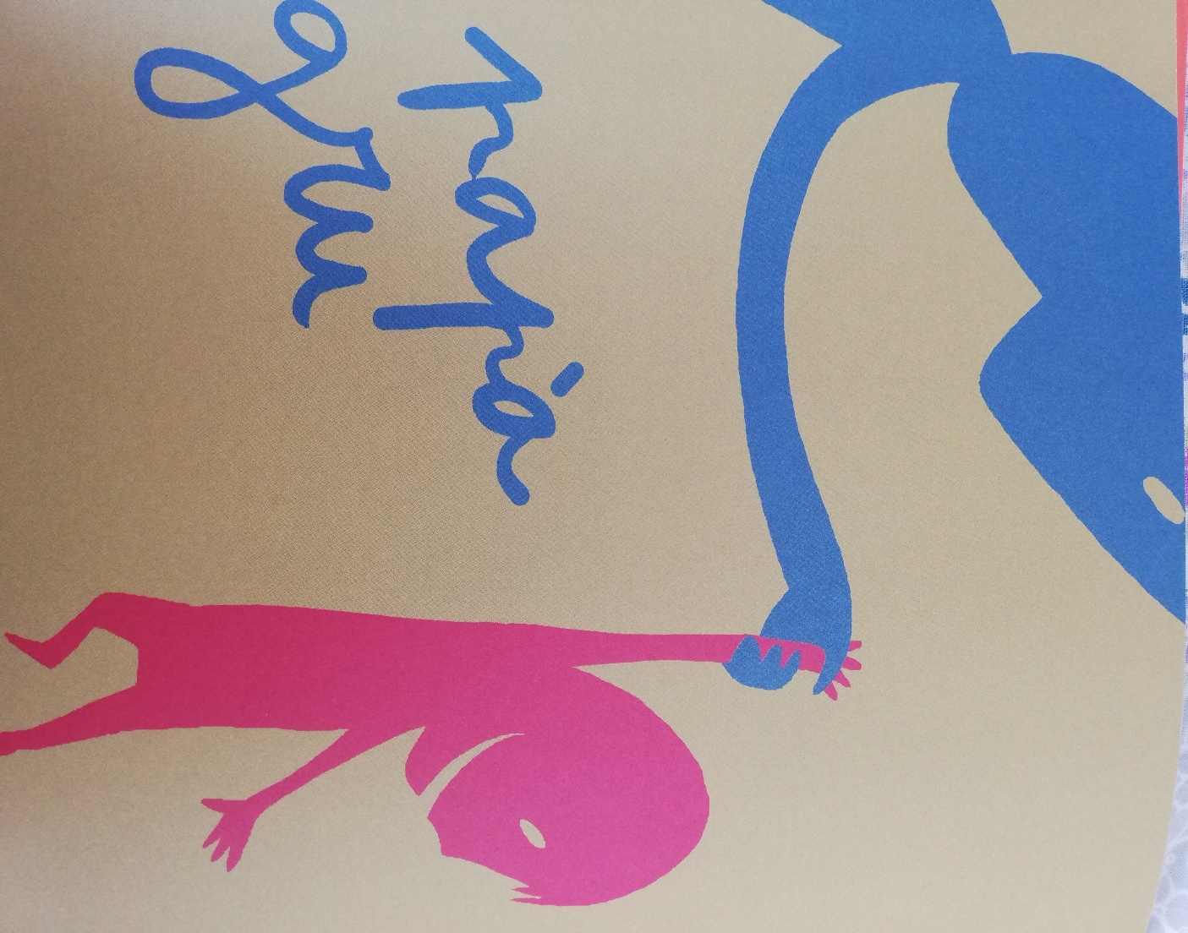

Slide 7
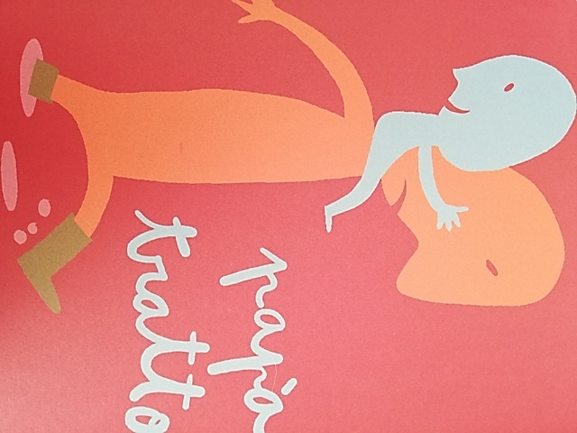
re

Slide 8
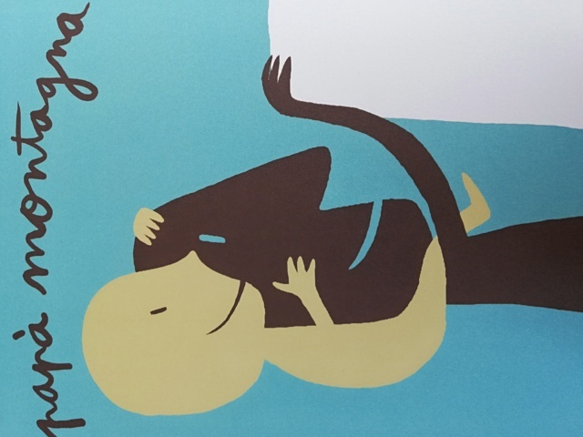
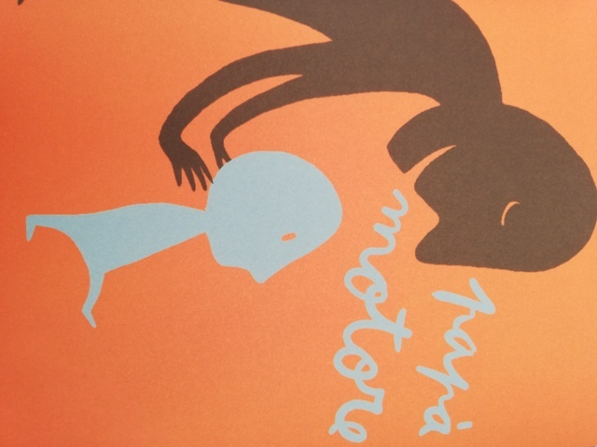

Slide 9
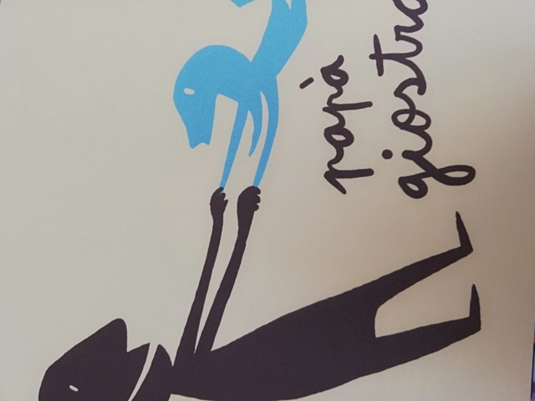
a

Slide 10
…hop
hop

Slide 11
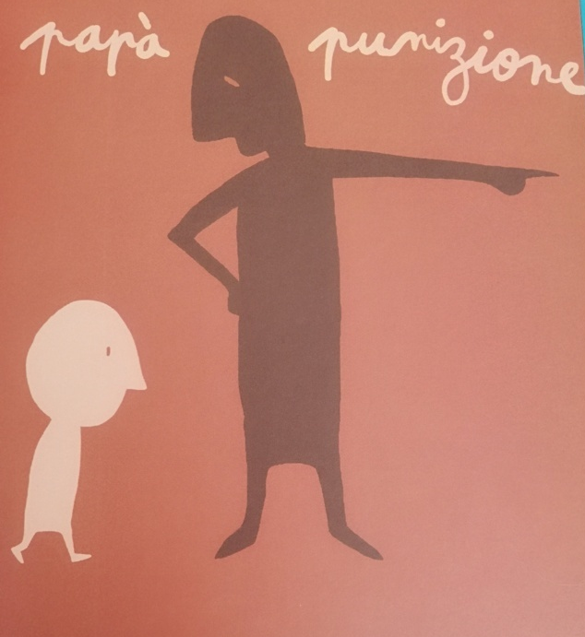
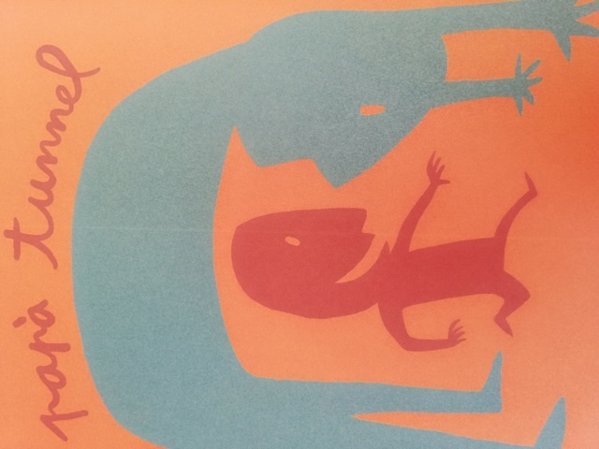

Slide 12
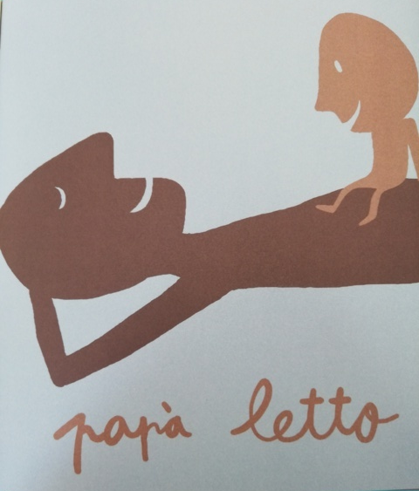
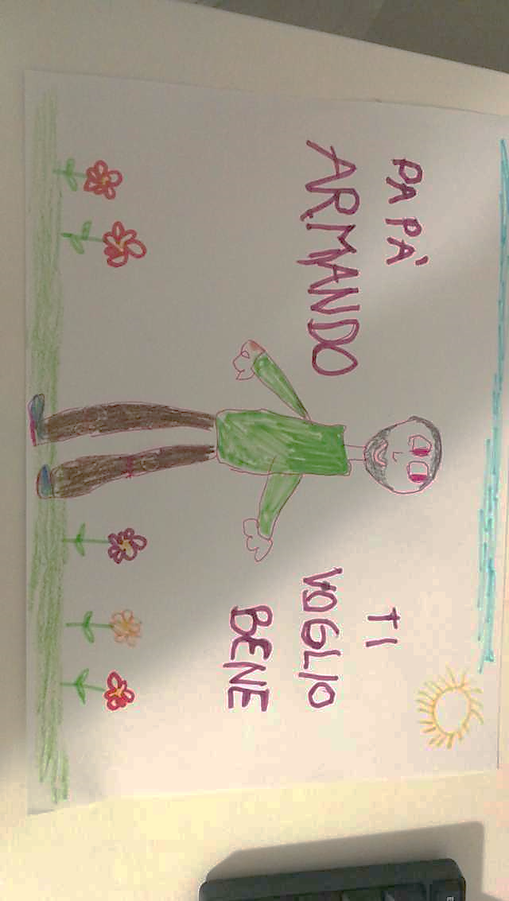

Slide 13
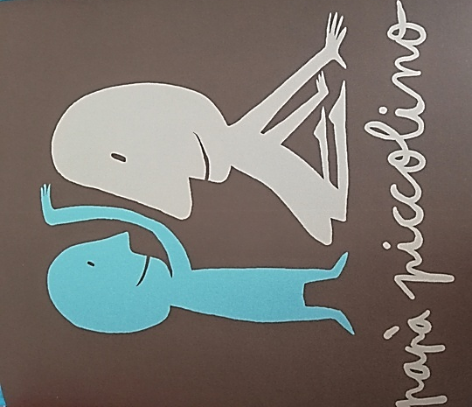

Slide 14
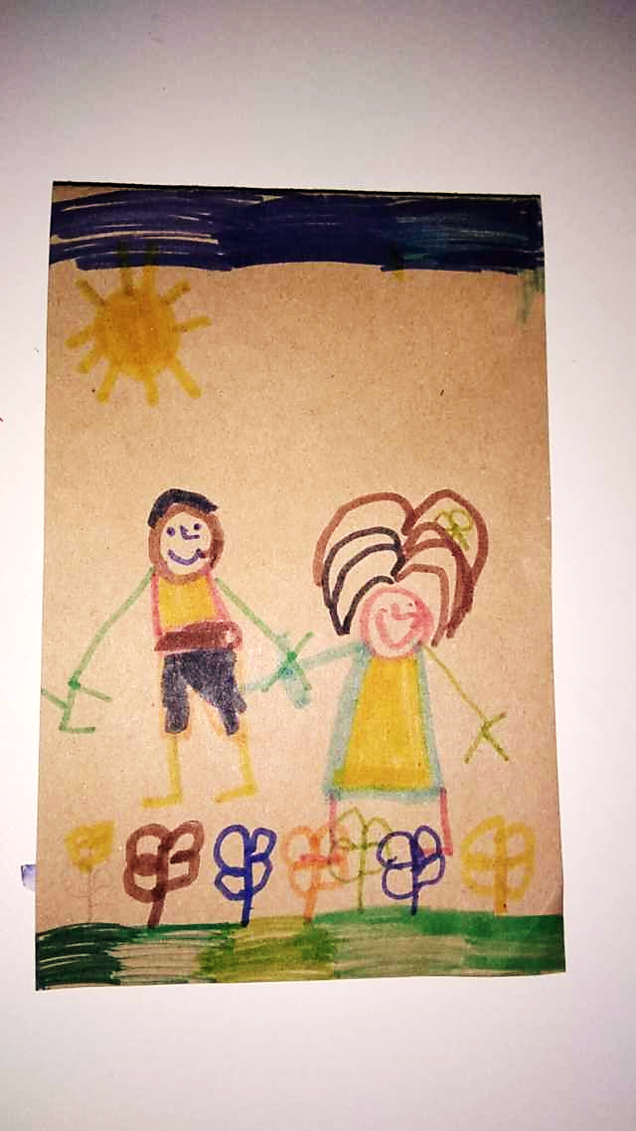

Slide 15
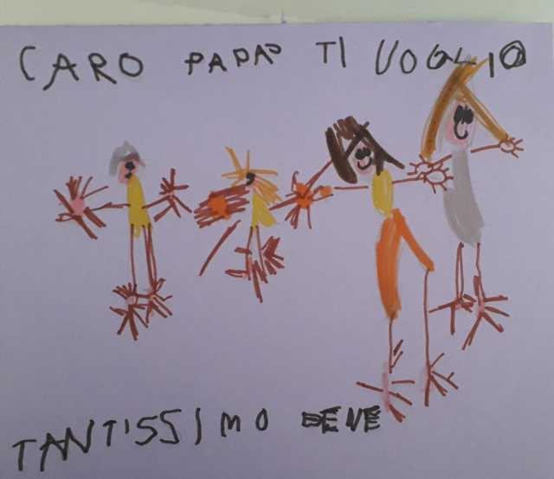

Slide 16
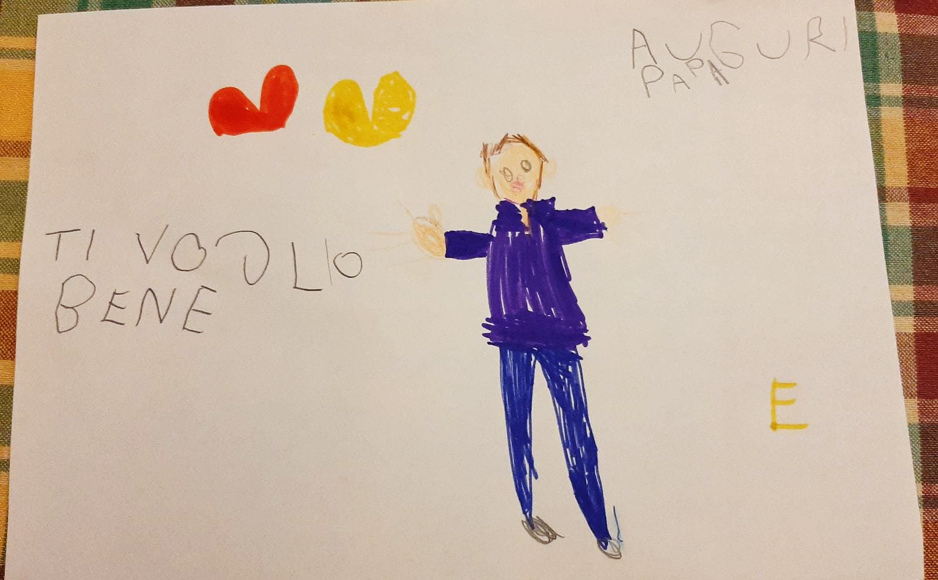
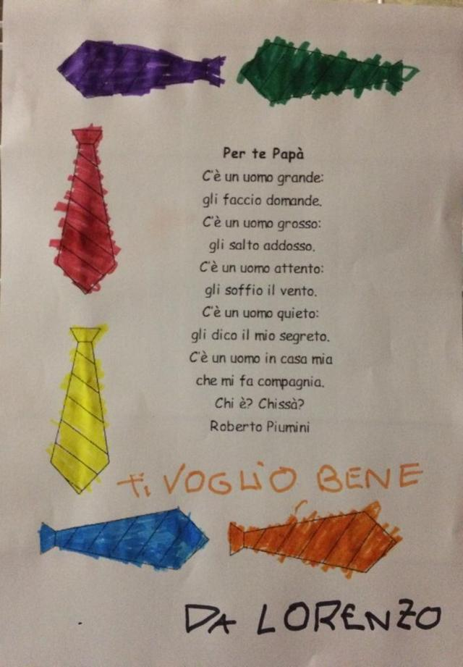

Slide 17
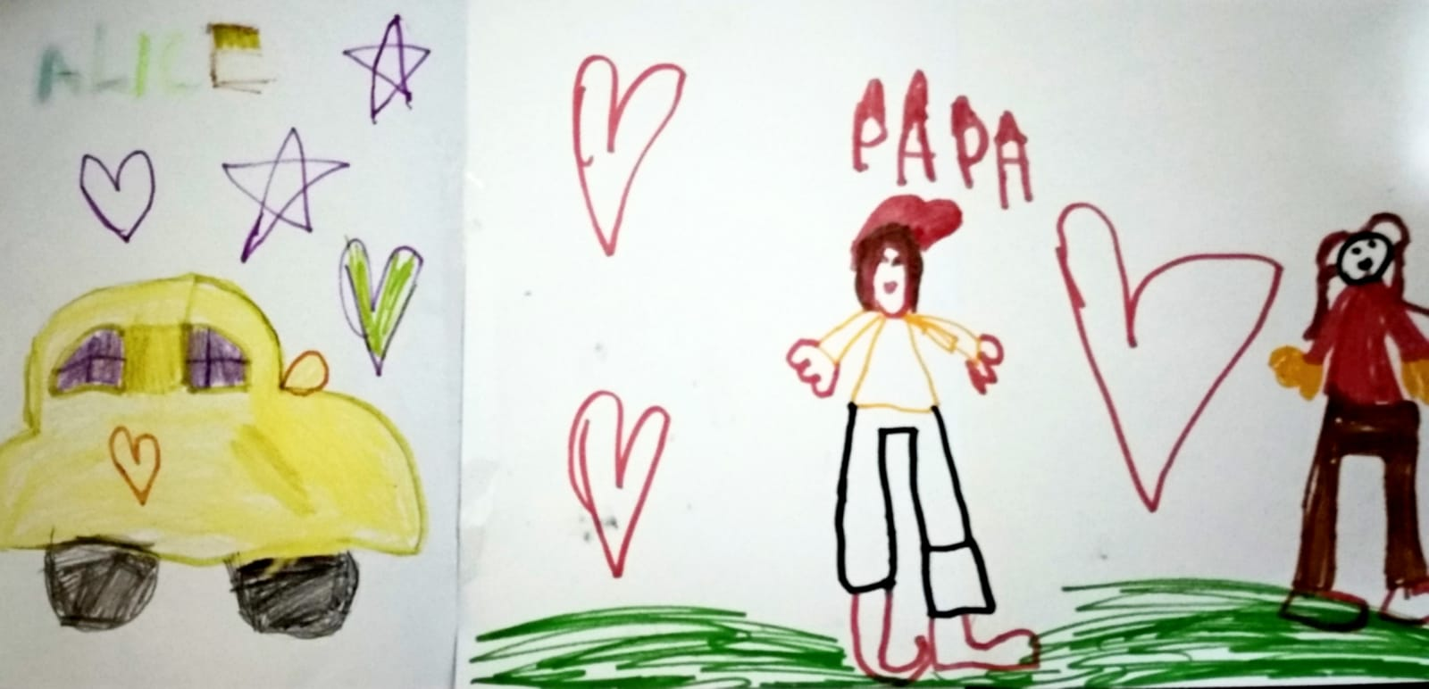
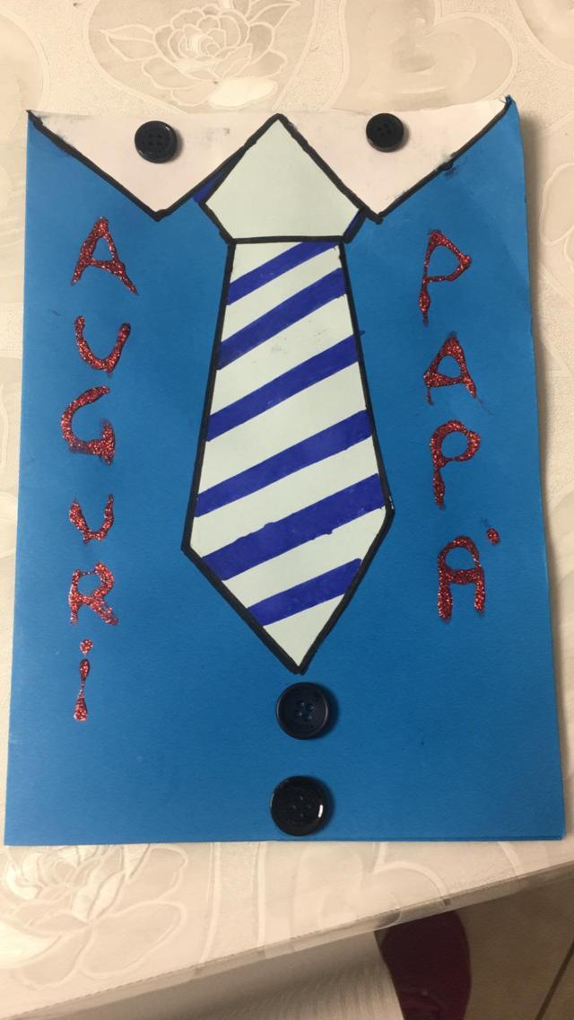
In tempi diversi la nostra attività si sarebbe svolta diversamente; avremmo cominciato sedendoci tutti nell’angolo della conversazione dopo l’appello e, dopo aver mangiato un biscottino, avremmo chiesto a tutti cosa fanno con il loro papà, cosa pensano, che regalo avrebbero voluto fargli… I disegni si sarebbero arricchiti di descrizioni, di parole e avrebbero preso più significato. Ora quella quotidianità ci manca, con difficoltà cerchiamo tutti di dare un senso a quello che ci sta capitando…

Slide 18
Manteniamo la leggerezza e il calore che traspare dai lavori dei bambini e guardiamo con fiducia al domani, ci piace e ci fa bene pensare che presto saremo tutti di nuovo a scuola, al lavoro con responsabilità.
Un forte abbraccio da tutte noi e auguri a tutti i PAPA’.
19 Marzo 2020

